Slide 1


Slide 2

Clustering Jerárquico
Clustering Jerárquico

Slide 3

Clustering
Jerárquico
Antes de Clustering

Slide 4
Clustering
Jerárquico
Antes de Clustering

Slide 5
Clustering
Jerárquico
Después de Clustering
Antes de Clustering
HC
Igual que K-Means pero con diferente proceso

Slide 6
Tipos de Clustering Jerárquico
Clustering Jerárquico
Aglomerativo
Divisivo

Slide 7
¿Cómo Funciona (Aglomerativo)?
PASO 1: Hacer que cada punto sea un propio cluster. Así tendremos N clusters
PASO 2: Elegir los dos puntos más cercanos y juntarlos en un único cluster N-1 clusters
PASO 3: Elegir los dos clusters más cercanos y juntarlos en un único cluster N - 2 clusters
PASO 4: Repetir el PASO 3 hasta solo tener un único cluster
FIN
Divisivo: se inicia asignando todos los puntos a un cluster y se termina con N clusters que contienen un punto

Slide 8
Distancia
Euclideana
y
y2
P2(x2,y2)
y1
P1(x1,y1)
x1
x2
x

Slide 9
Distancia entre
Clusters
Distancia entre dos Clusters:
Opción 1: Puntos más cercanos
Opción 2: Puntos más alejados
Opción 3: Distancia media
Opción 4: Distancia entre sus baricentros

Slide 10
¿Cómo Funciona?
Consideremos el siguiente conjunto de datos de N = 6 puntos

Slide 11
¿Cómo Funciona?
PASO 1: Hacer que cada punto sea un propio cluster. Así tendremos 6 clusters

Slide 12
¿Cómo Funciona?
PASO 2: Elegir los dos puntos más cercanos y juntarlos en un único cluster
Así nos quedan 5 clusters

Slide 13
¿Cómo Funciona?
PASO 3: Elegir los dos clusters más cercanos y juntarlos en un único cluster
Así tenemos 4 clusters

Slide 14
¿Cómo Funciona?
PASO 4: Repetir el PASO 3 hasta que quede un solo cluster

Slide 15
¿Cómo Funciona?
PASO 4: Repetir el PASO 3 hasta que quede un solo cluster

Slide 16
¿Cómo Funciona?
PASO 4: Repetir el PASO 3 hasta que quede un solo cluster
FIN

Slide 17


Dendrogramas
Dendrogramas

Slide 18
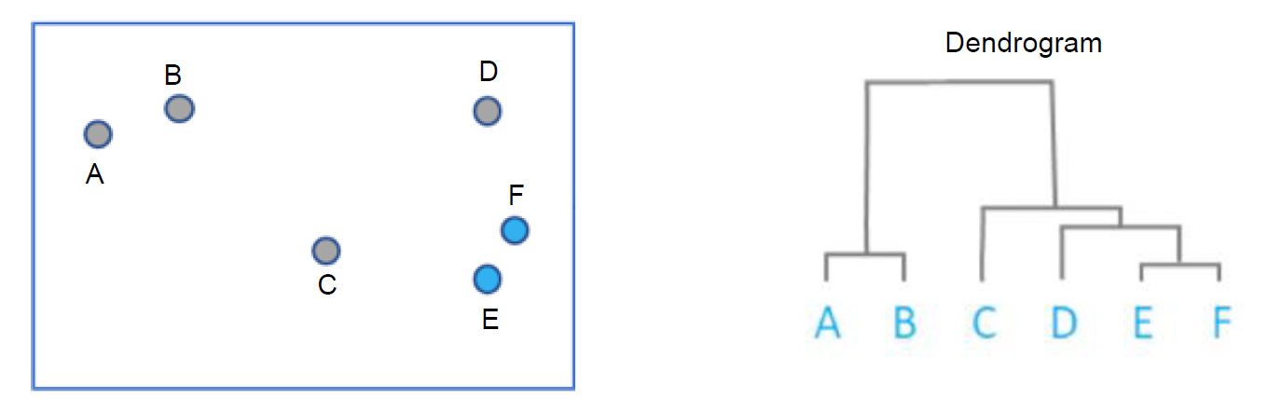
¿Qué es un
Es el resultado principal del clustering jerárquico y muestra la relación jerárquica entre los clusters.
Las líneas verticales muestran la distancia euclideana entre los puntos de datos.
Dendrograma?
openSAP:Getting Started with Data Science

Slide 19
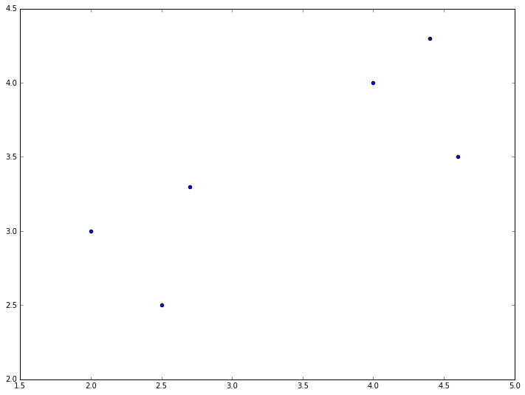
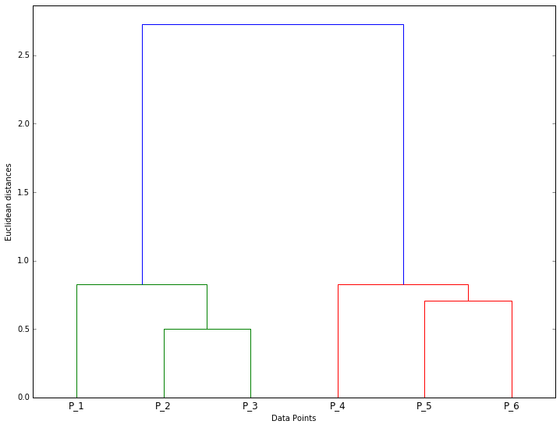
¿Cómo Funcionan los
Dendrogramas?
P3
P2
P1
P4
z
P5
P6
P1
P2
P3
P4
P5
P6

Slide 20
¿Cómo Funcionan los
Dendrogramas?
P3
P2
P1
P4
z
P5
P6
P1
P2
P3
P4
P5
P6

Slide 21
¿Cómo Funcionan los
Dendrogramas?
P3
P2
P1
P4
z
P5
P6
P1
P2
P3
P4
P5
P6

Slide 22
¿Cómo Funcionan los
Dendrogramas?
P3
P2
P1
P4
z
P5
P6
P1
P2
P3
P4
P5
P6

Slide 23
¿Cómo Funcionan los
Dendrogramas?
P3
P2
P1
P4
z
P5
P6
P1
P2
P3
P4
P5
P6

Slide 24
Número Óptimo de
El número óptimo de clusters se determina por la distancia vertical máxima, que no pase por una línea horizontal
Clusters

Slide 25
Número Óptimo de
Clusters
P3
P2
P1
P4
P5
P6
6 clusters

Slide 26
Número Óptimo de
Clusters
P3
P2
P1
P4
P5
P6
5 clusters

Slide 27
Número Óptimo de
Clusters
P3
P2
P1
P4
P5
4 clusters
P6

Slide 28
Número Óptimo de
Clusters
P3
P2
P1
2 clusters
P4
P5
P6

Slide 29
Número Óptimo de
Clusters
P3
P2
2 clusters
P1
Distancia más larga
P4
P5
P6

